Slide 1
基于 ArceOS 的分布式文件系统设计: DFS
周智 吴宸昊

Slide 2
分布式文件系统?
分布式文件系统 (Distributed File System) 是一种计算机文件系统, 它允许多台计算机之间共享和管理文件.
数据拓展性: 允许文件存储在多台计算机上
数据共享
性能提升: 允许并行读取与写入

Slide 3
现存的分布式文件系统
NFS (Network File System):
最初是一种分布式文件系统协议, 用于在 UNIX 系统之间共享文件
提供简单的文件共享
Hadoop HDFS (Hadoop Distributed File System)
数据冗余和容错性, 通过数据块复制来提高可靠性
适用于大规模集群, 具有高度的可伸缩性

Slide 4
核心问题: 不可能三角 (CAP Problem)
在一个分布式存储系统中, 以下三点最多只可能同时达成两个:
一致性 (Consistency): 系统保证对于任何读请求, 返回最新的数据状态 (或报告错误).
可用性 (Availability): 系统保证对任意请求, 返回非错误的可用结果.
分区容灾性 (Partition tolerance): 系统保证在其一部分不能工作时, 仍对外提供正常服务.
传统的 ACID 关系型数据库对其存储提供强一致性保证, 即使在分区的情况下.
ACID: Atomicity, Consistency, Isolation, Durability
按 BASE 策略设计的 NoSQL 数据库比起一致性更在意可用性.
BASE: Basically-Available, Soft-state, Eventually-consistent

Slide 5
核心问题: 分布式存储系统中的一致性
ACID (RDBMS) 提供最强的一致性模型: 强一致性 Strict Consistency.
“Strict consistency is the strongest consistency model. Under this model, a write to a variable by any processor needs to be seen instantaneously by all processors.” –Wikipedia
BASE (许多 NoSQL 系统) 提供一个很弱的一致性保证: 最终一致性 Eventual Consistency.
在一段时间没有发生对一个数据项的写操作之后, 保证对其的读一致; 即 “最终” 达到一个读一致的系统状态.
此时称作该系统 “收敛”.
单机上 Linux 文件系统操作的一致性被期望介于二者之间: 顺序一致性 Sequential Consistency^{[1]}.
写顺序对所有观测者一致, 所有读得到该顺序下的某个结果.
写操作是原子的.
在 Linux 上可能需要 O_DSYNC & O_RSYNC.

Slide 6
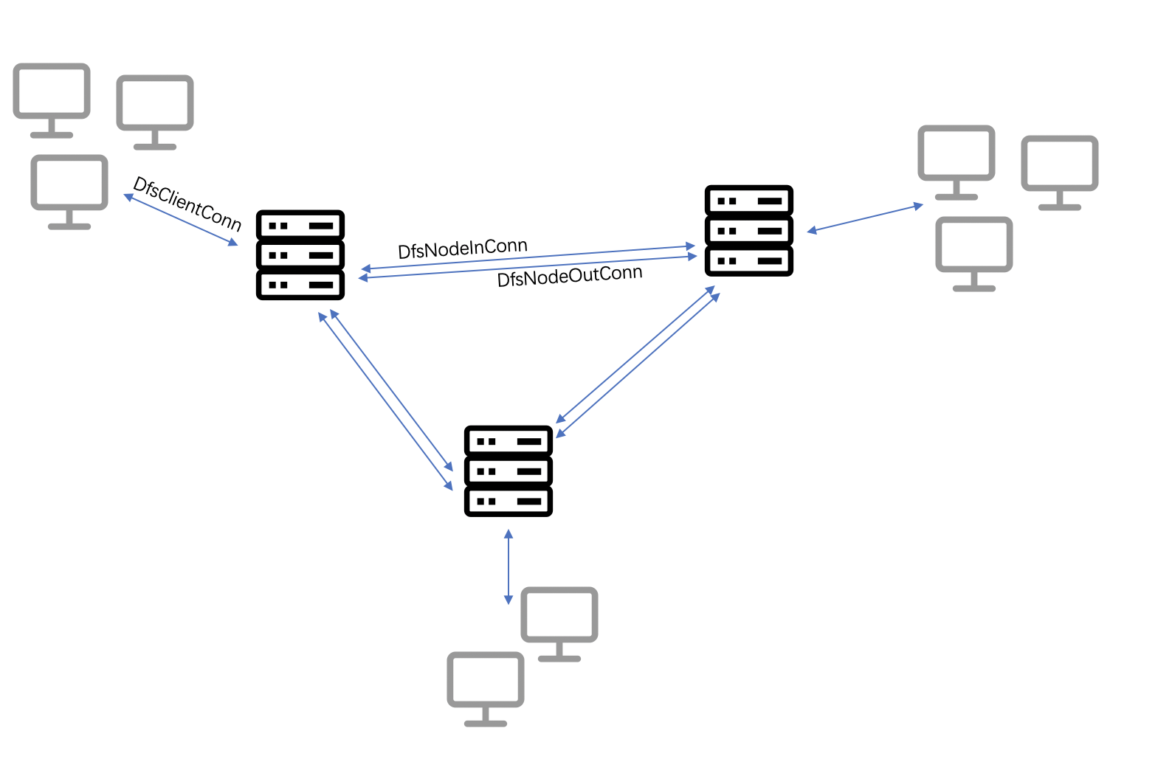
DFS 的架构设计
client 运行在 ArceOS 的 VFS 层, 通过 mount 建立 client 并连接至数据节点 (称作 node).
node 存储数据内容与文件索引, 一个新 node 可以随时加入一群已有 node 构成的分布式集群.
一个 node 能同时建立多个和 client 的连接并处理来自多个 client 的请求.
client 无状态, 允许在 ArceOS 中自由地 mount/umount 一个 client.
node 可作为一个应用在某个 host 上运行, 目前支持 host 为ArceOS/Linux, 通过类似 Docker 中 bind mount 的方式实现存储.

Slide 7
DFS 的设计目标
实现并发支持: 不同 client 上的读/写不应总是相互阻塞.
实现基本的分区容灾: 某个数据节点失效不会造成整个系统失效, 但可能造成部分数据不可用.
实现类 Linux File IO 的顺序一致性.
一致性考虑: client 和别的文件系统一样运行在 ArceOS 的 VFS 层, 上层应用对于它操作的是哪个 mount 中的文件不应有太多感知, 故应当保证至少和一般文件操作相同的一致性, 刻板印象里也即顺序一致性.

Slide 8
DFS 的实现
新 node 加入集群时, 会与已经存在的 node 建立链接, 并监听其他 client 的接入.
每个 node 上保存有完整的文件名索引, 用于指示文件数据内容存在的 node id, 新 node 接入集群时, 会从集群中获得完整的文件索引副本.
收到来自 client 的文件操作时, 收到请求的 node 会通过上述索引查找文件所处的 node, 如果存在于本地则直接进行本地操作; 如果存在其他 node 则将操作转交给其他 node.
时间原因采用了以下简化实现: 每个 node 在本地仅存储属于本 node 的文件数据 (包括 metadata); 如文件属于其它 node 则本地不可能存在该文件的数据.
这将分布式系统中的一致性转化为了某个 node 节点中对 host fs 并发操作的一致性, 从而自然是顺序一致的.
为简化实现, node 之间的连接为全连接.

Slide 9
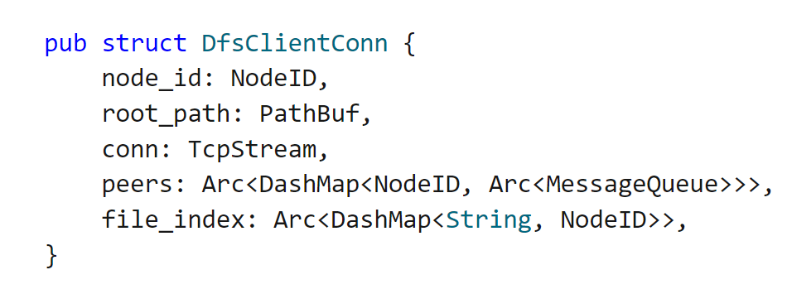
DFS 的实现细节
这个结构表示客户端到服务器的链接. 在客户端处理线程中, 客户端监听来自 conn 的数据; 根据file_index 中指示的文件位置, 进行本地文件操作或将文件操作转发给 peers 中的消息队列, 这个消息队列将被服务器链接线程读取.

Slide 10
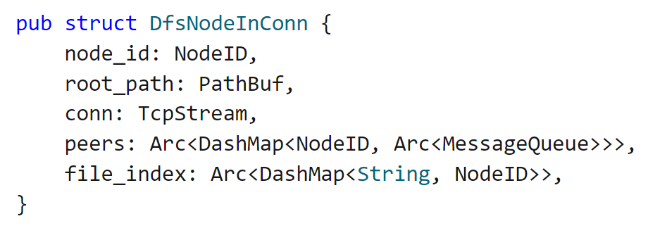
DFS 的实现细节
这个结构表示其他服务器到自己的链接, 可以发现这个结构体与客户端到服务端的链接一样; 因为本质上收到其他来自与其他服务器的文件操作请求时, 其他服务器也相当于一种客户端: 唯一区别在于此结构体收到的文件请求是一定可以在本地进行的, 省去了查询索引这一步的操作.

Slide 11
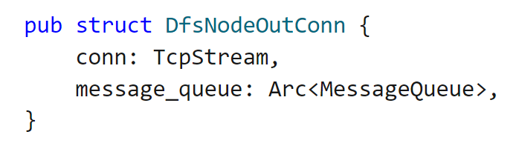
DFS 的实现细节
这个结构表示自身到其他服务器的链接, 包含一个消息队列与 Tcp 链接本身; 在这个链接处理线程中, 服务器会不断监听消息队列 (这个消息队列被不同线程共享, 表示其他客户端链接线程需要转交处理的文件操作); 每发现一个需要转发的链接, 服务器会往对应连接中写入请求并等待对方的响应.

Slide 12
DFS 的实现细节: 文件索引的维护
决定文件操作是否被转发的关键就是通过文建索引判断文件是否存在本地, 如果不存在则会转交给对应的 node.
文件索引的维护设计以下几种情况:
加入 node 集群: 从 0 号节点获取完整服务器索引;
创建文件: 往文件树索引中插入索引条目, 同时通知其他所有 node;
删除文件: 删除文件树索引中索引条目, 同时通知其他所有服务器;
重命名文件: 更新文件树索引, 同时通知其他所有服务器.

Slide 13
演示
运行 node: tools/dfs-host 下:
cargo run -- 0 (从0开始动态接入)
运行 client:
根目录下
make run APP=apps/fs/shell FEATURES=alloc,paging,fs,net,multitask BLK=y NET=y LOG=debug ARCH=riscv64 NET_PORT=(填入预期运行的端口号)
在 shell 中 mount client
mount 127.0.0.1:(端口号) /dist distfs

Slide 14
展望
提高可用性:
现在实现中 peer (node-node) 之间为全连接, 或可以引入类似路由的机制; 这同时会降低加入集群的开销.
现在对于每一个 client/peer 连接都会创建对应的处理线程, 或可引入类似 IO multiplexing/async 的机制 (ArceOS 中似乎尚不支持).
现在每个文件的数据只会在一个 node 上存在, 或可将它们复制到不同 node 上; 需要设计进一步的同步机制以保持一致性, 与提高一致性存在一定冲突.
提高一致性:
通过分布式共识协议 (如 Paxos/Raft) 保证 node 之间能取得一致状态, 通过 WAL 等方式保证 node 内部能取得一致状态.
提高分区容灾性:
与可用性第三条类似.

